Slide 1
Organismo Humano
Aula 2
Pro 2315 – Ergonomia I
Profa. Dra. Uiara Montedo

Slide 2
Função Neuromuscular:
Sistema Nervoso:
Constituição: Células Nervosas/Neurônios
Características neuronais: Irritabilidade (sensibilidade a estímulos); Condutibilidade (condução de sinais elétricos)
Impulsos elétricos se propagam ao longo das fibras nervosas;
A condutividade das fibras não é contínua.
Sinapses :
Conexões entre neurônios impulsionando uma formar uma cadeia de transmissão de sinais;
Neurônios: formação do corpo e dois tipos de terminação dentrites e axônio.
Músculos:
Classificassão por tipos: Lisos, do coração e estriados/esqueléticos;
Contração Muscular – contração dos sarcômetros;
Irrigação sanguínea do músculo;
Fadiga Muscular

Slide 3
Sistema Nervoso e Sinapses

Slide 4
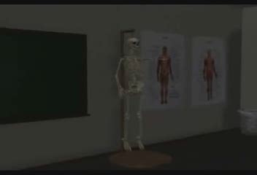
Músculos

Slide 5
Coluna Vertebral:
Classificação das vertebras da coluna:
Vertebras Cervicais (7);
Vertebras torácucas (12);
Vertebras Lombares (5);
Sacrocóccix.
Deformações da coluna:
Lordose: Aumento da concavidade posterios da curvatura na região cervical;
Cifose: Aumento da convexividade, acentuando-se a curva para frente na região toráxica;
Escoliose: Desvio lateral da Coluna.
Lombalgia:
Dor na região lombar provocada pela fadiga na musculatura das costas.

Slide 6
Coluna Vertebral

Slide 7
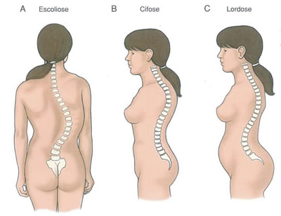
Coluna Vertebral:
Deformações da coluna

Slide 8
Metabolismo:
Alimentação
Capacidade muscular
Metabolismo Basal
Energia Gasta no trabalho
Subnutrição e rendimento

Slide 9
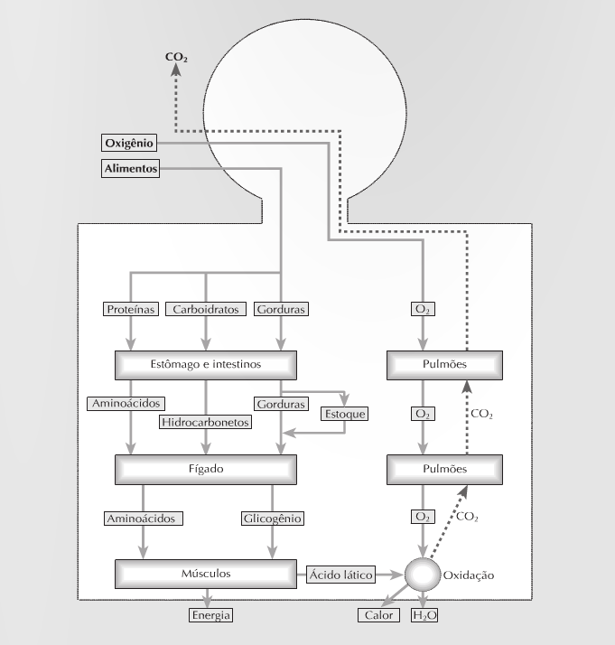
Metabolismo:
Representação esquemática das principais funções do metabolismo humano (Kroemer, 1994).

Slide 10
Visão:
Células fotossensíveis:
Tipos: Cones e Bastonetes
Adaptação a claridade e a penumbra
Acuidade visual
Acomodação
Convergência
Percepção de cores
Movimento dos olhos
Movimentos sacádicos
Movimentos visuais de perseguição

Slide 11
Visão

Slide 12
Audição:
Anatomia do ouvido
Percepção do som
Mascaramento
Percepção de posição e acelerações

Slide 13
Audição

Slide 14
Olfato e Paladar:
Senso cinestésico
Interação entre os órgão dos sentidos

